Slide 1
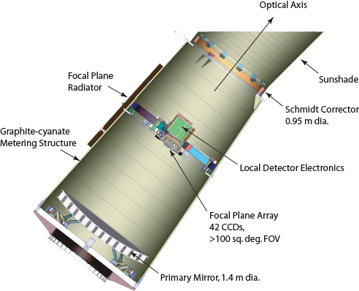
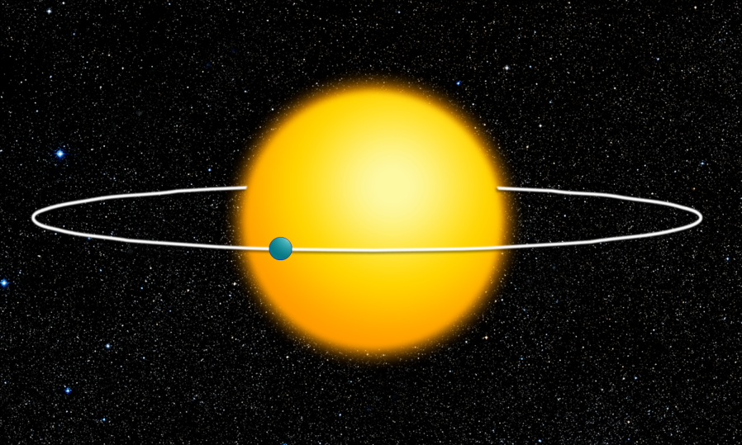
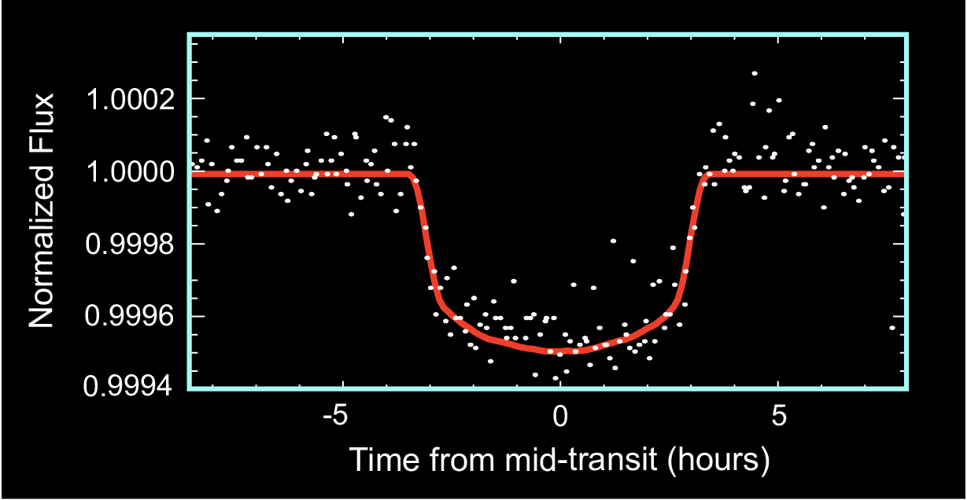
ケプラー望遠鏡
b
夜空の方向
a
c
CCDカメラ４２画面
視野１００平方度
主鏡

Slide 2
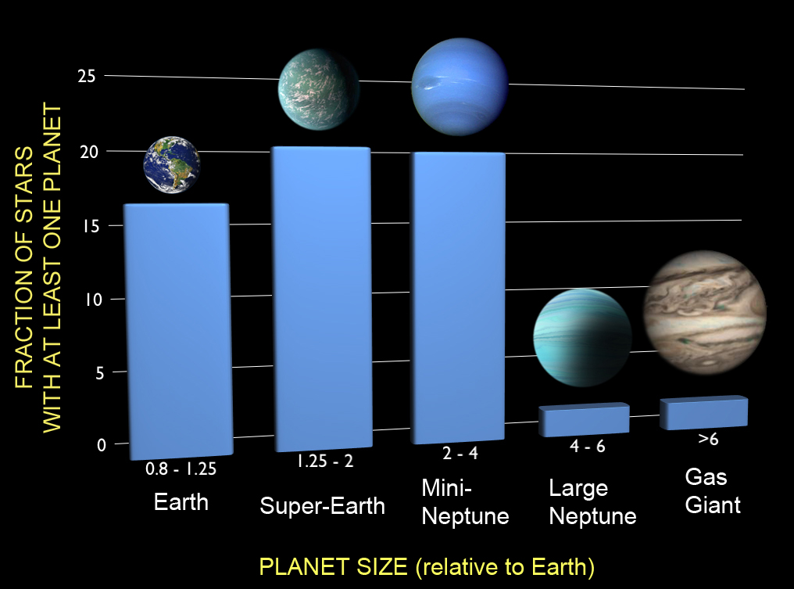
Occurrence of Planets
惑星の存在数
少なくとも一つ以上の
惑星が存在する割合(％)
巨大
ガス惑星
大きめの
地球
Small
大きめの
海王星
地球
海王星
惑星のサイズ
2
Fressin et al. (Kepler team) 2013

